Slide 1
第6章 固有値と固有ベクトル

Slide 2
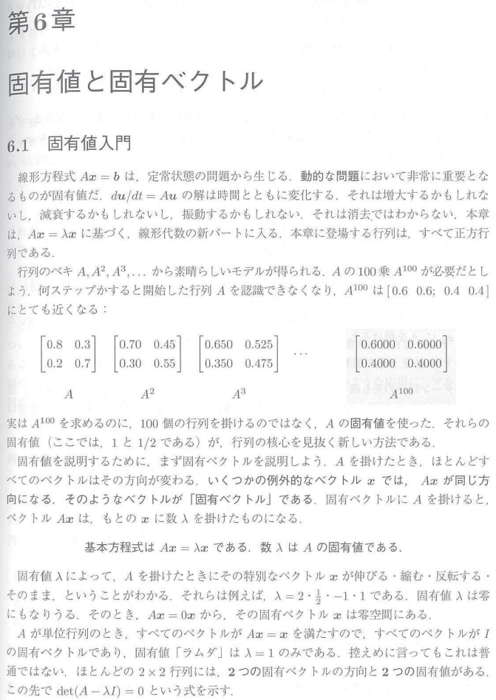
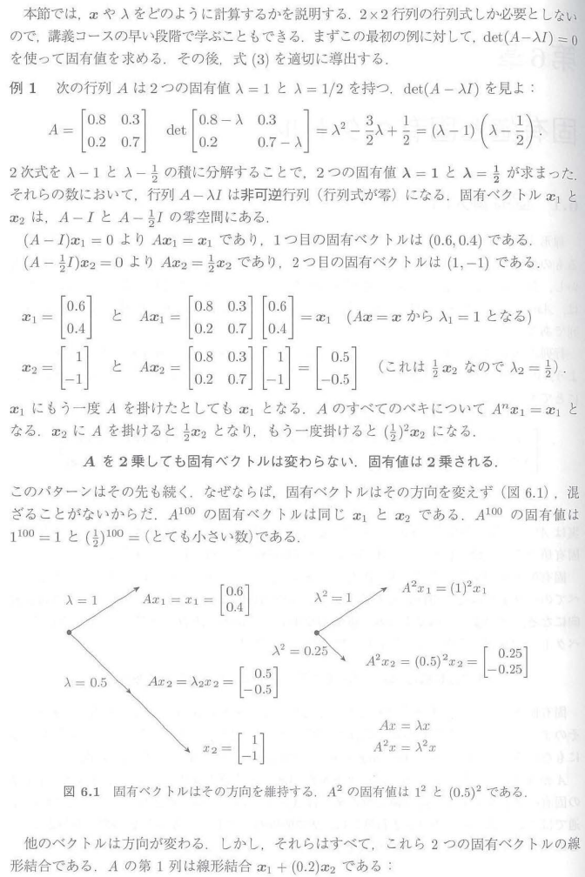
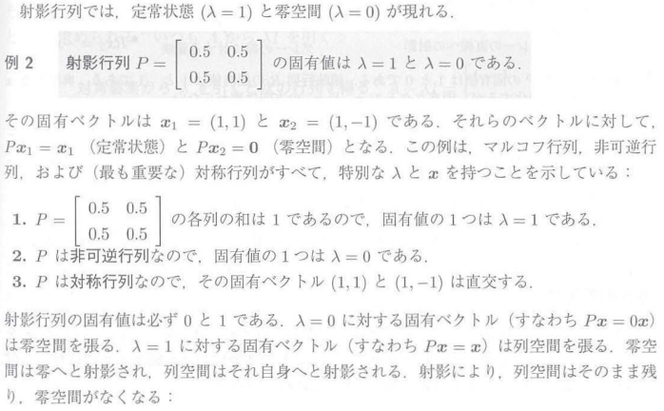
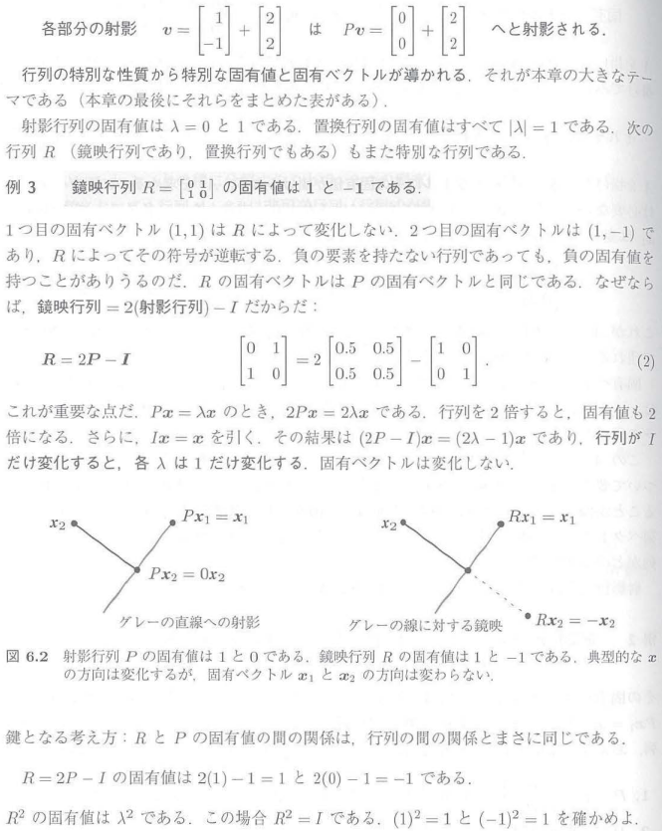
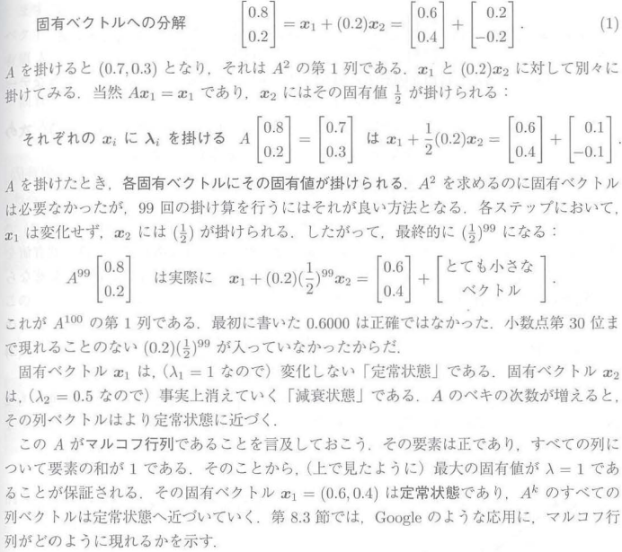
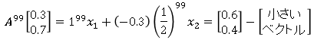
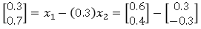
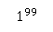
第6章 固有値と固有ベクトル:6.1 固有値入門
λ=1 の固有 ベクトルと一致
$$x_{2}$$
$$2x_{2}$$
固有値1なので
零空間
列空間
1
$$1^{99}$$
$$\left[\begin{matrix}0.3 \\ 0.7\end{matrix}\right]=x_{1}−\left(0.3\right)x_{2}=\left[\begin{matrix}0.6 \\ 0.4\end{matrix}\right]−\left[\begin{matrix}0.3 \\ −0.3\end{matrix}\right]$$
$$A^{99}\left[\begin{matrix}0.3 \\ 0.7\end{matrix}\right]=1^{99}x_{1}+\left(−0.3\right){\left(\frac{1}{2}\right)}^{99}x_{2}=\left[\begin{matrix}0.6 \\ 0.4\end{matrix}\right]−\left[\begin{aligned}小さい \\ ベクトル\end{aligned}\right]$$

Slide 3
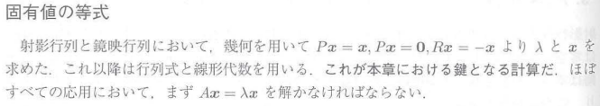
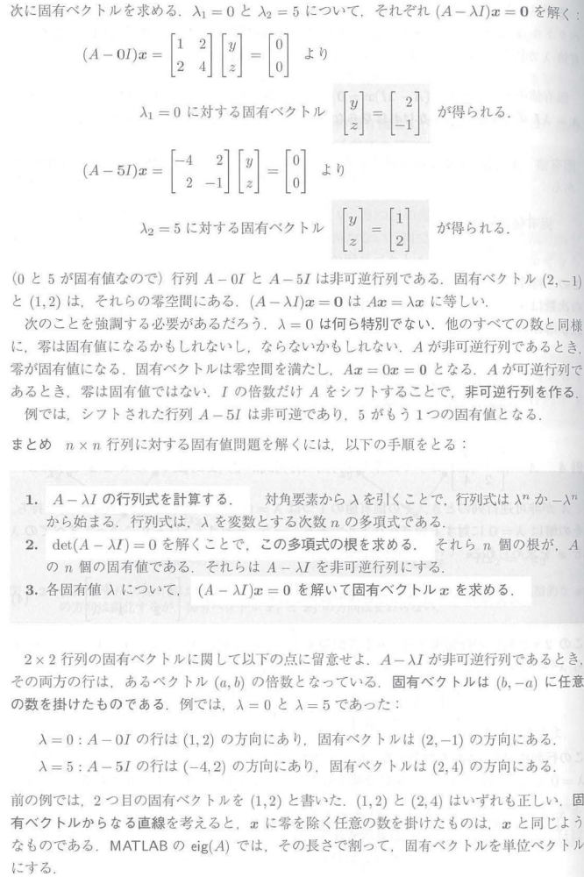
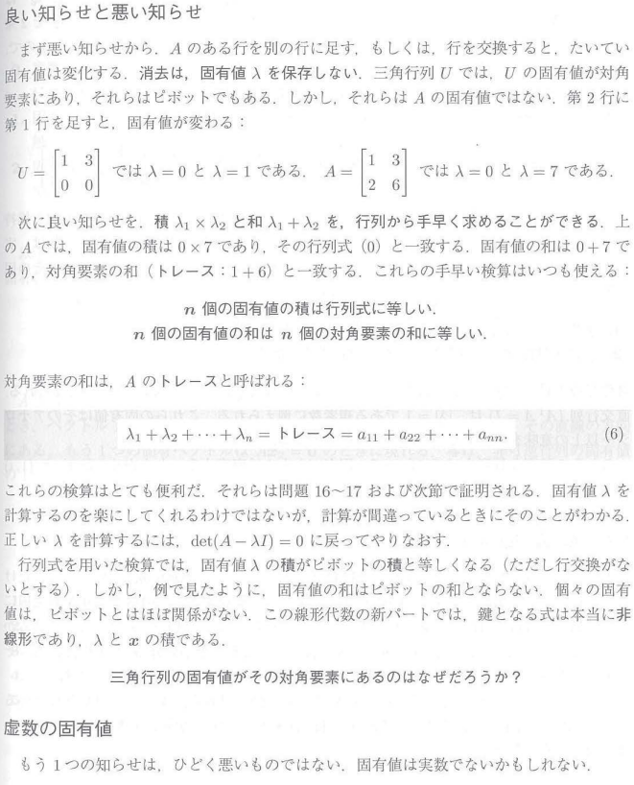
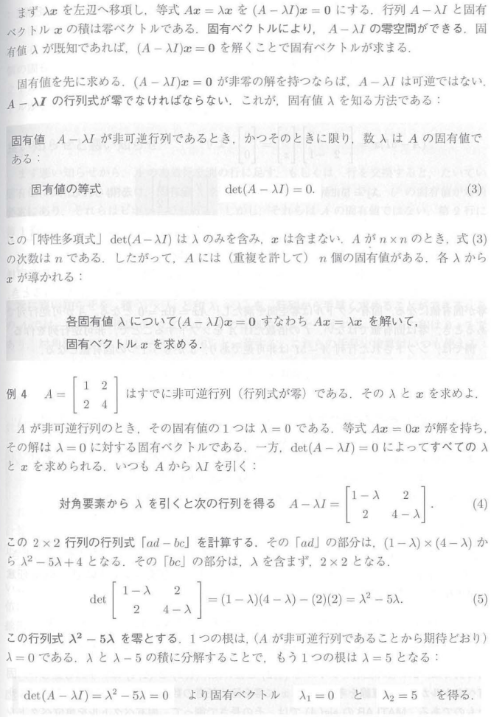
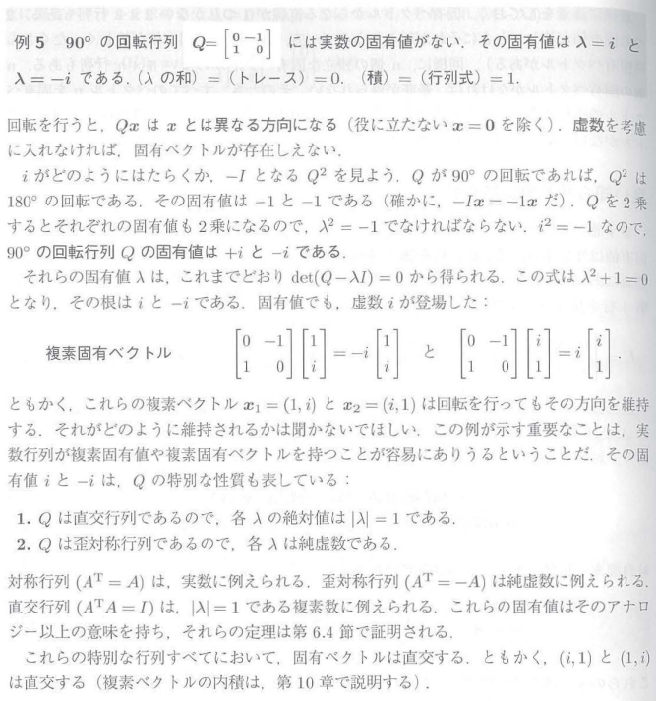
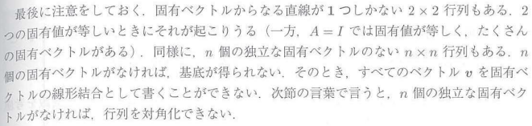
第6章 固有値と固有ベクトル:6.1 固有値入門
これが不可逆でないと、零空間を形成する
固有ベクトルが零ベクトルのみとなってしまう。

Slide 4
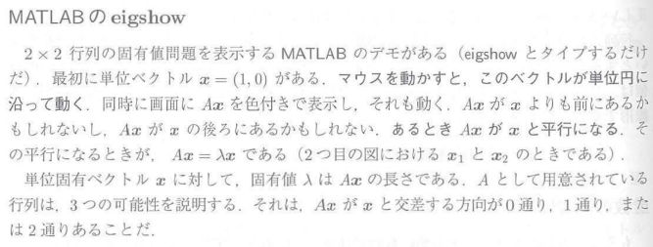
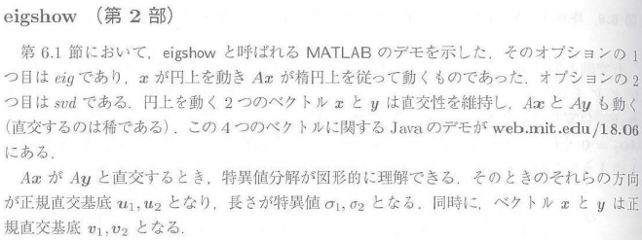
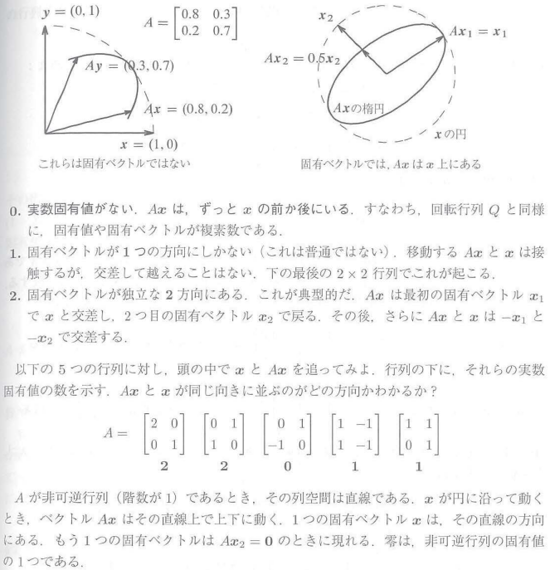
第6章 固有値と固有ベクトル:6.1 固有値入門

Slide 5
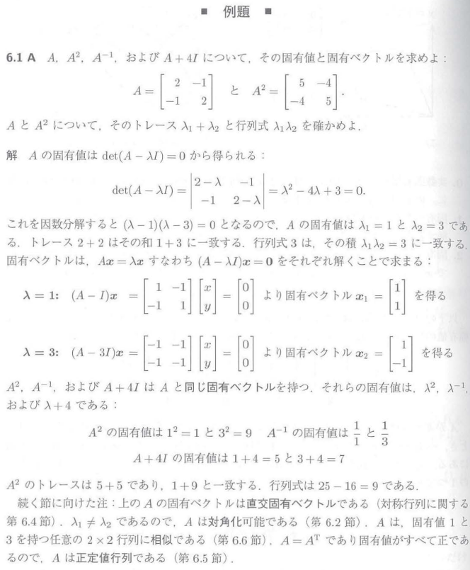
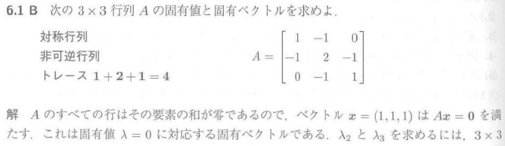
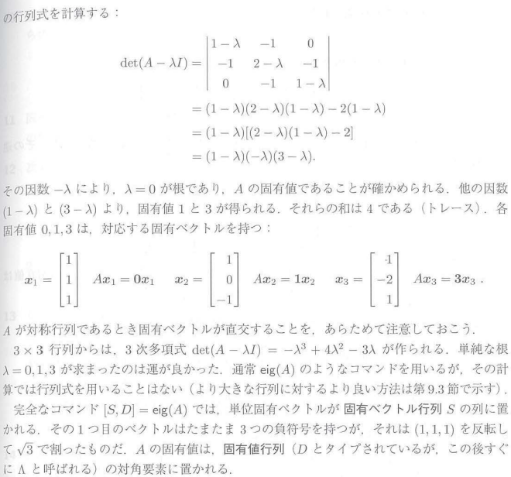

Slide 6
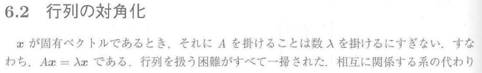
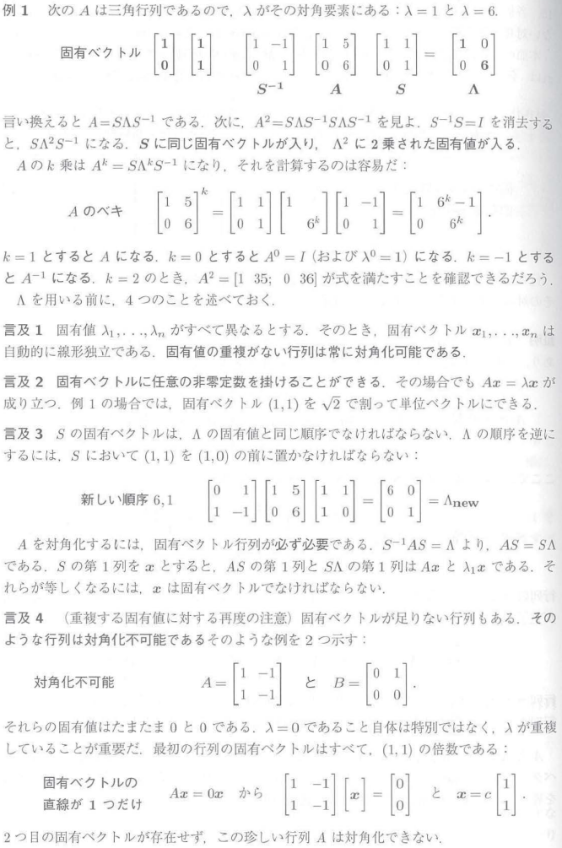
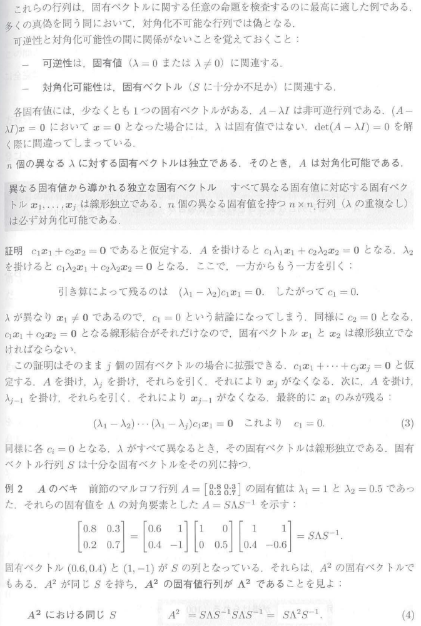
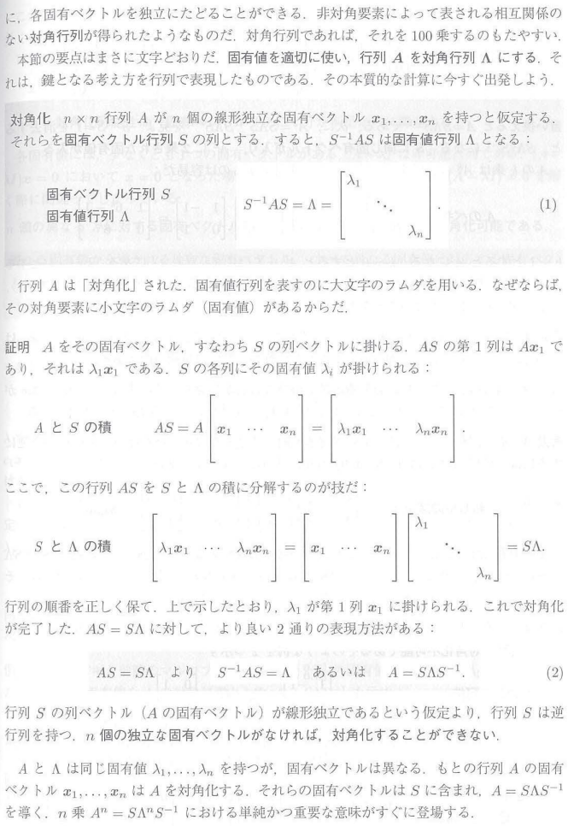
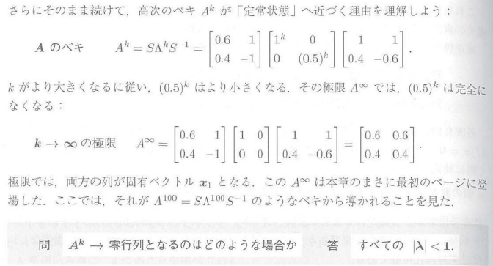
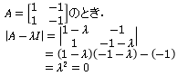
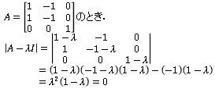
第6章 固有値と固有ベクトル:6.2 行列の対角化
列入れ替える →
固有値も入れ替わる
$\left[\begin{matrix}x_{1} & x_{2}\end{matrix}\right]\left[\begin{matrix}c_{1} \\ c_{2}\end{matrix}\right]=0$で、$c_{1}=c_{2}=0$ しかありえない．零空間が零ベクトルのみ．
行列積を
固有値x固有ベクトルに変換する
固有値x固有ベクトルの１つの行列を、
固有ベクトルx固有値の対角行列に分解する
$A=\left[\begin{matrix}1 & −1 \\ 1 & −1\end{matrix}\right]のとき．$
$\left|A−λI\right|=\left|\begin{matrix}1−λ & −1 \\ 1 & −1−λ\end{matrix}\right|$
$=\left(1−λ\right)\left(−1−λ\right)−\left(−1\right)$
$=λ^{2}=0$
行列を固有値に変換
重解
固有値0の
固有ベクトル
→零空間
$A=\left[\begin{matrix}1 & −1 & 0 \\ 1 & −1 & 0 \\ 0 & 0 & 1\end{matrix}\right]のとき．$
$\left|A−λI\right|=\left|\begin{matrix}1−λ & −1 & 0 \\ 1 & −1−λ & 0 \\ 0 & 0 & 1−λ\end{matrix}\right|$
$=\left(1−λ\right)\left(−1−λ\right)\left(1−λ\right)−\left(−1\right)\left(1−λ\right)$
$=λ^{2}\left(1−λ\right)=0$
重解

Slide 7
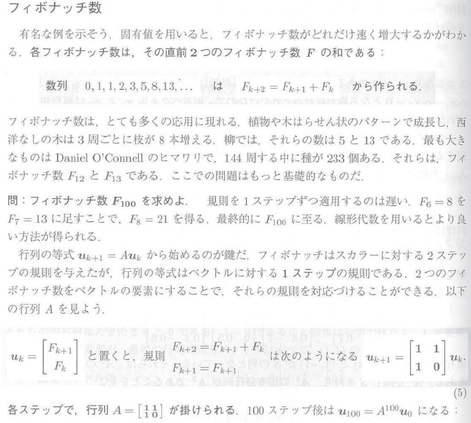
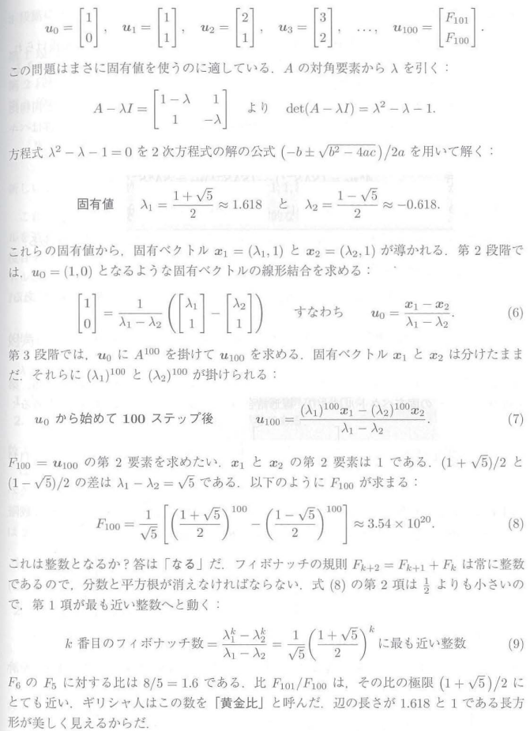
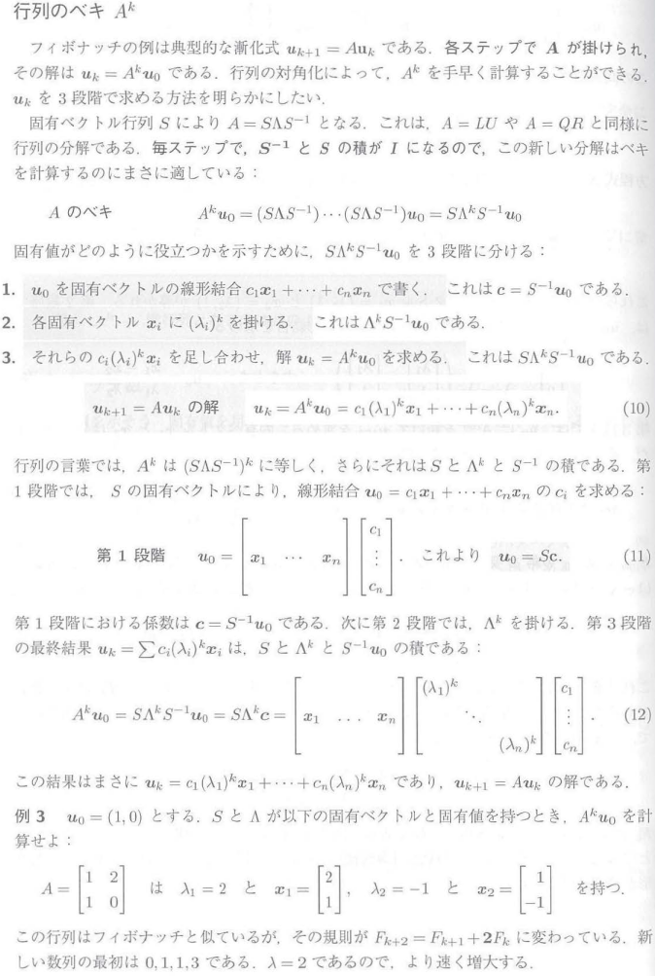
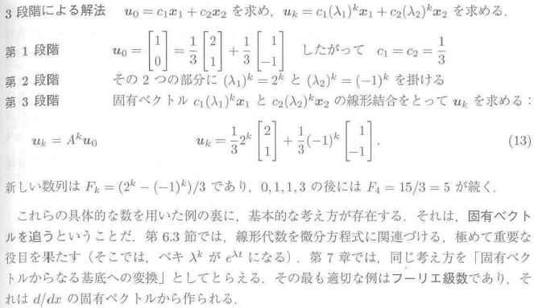
第6章 固有値と固有ベクトル:6.2 行列の対角化
初期値に元々
掛かった係数
固有値
固有ベクトル

Slide 8
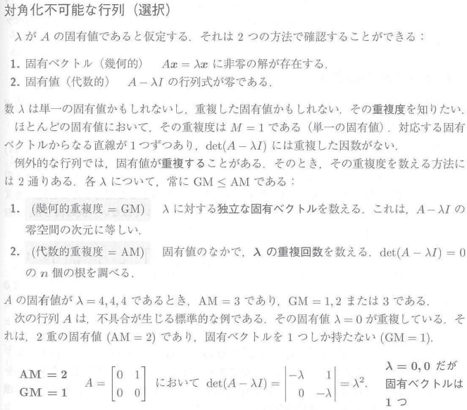
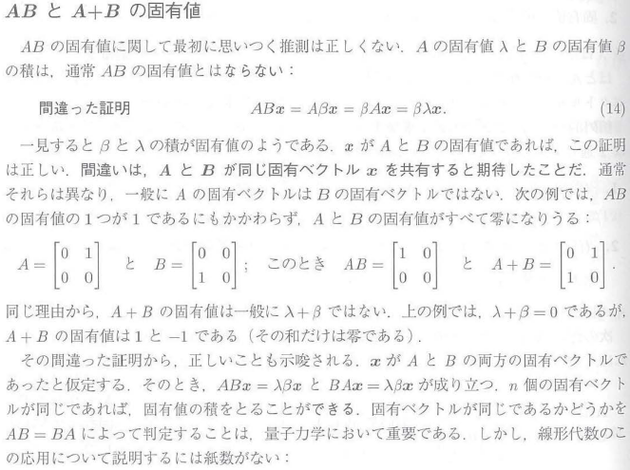
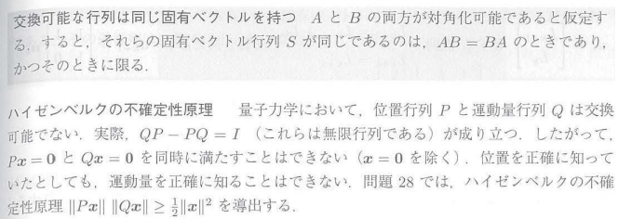
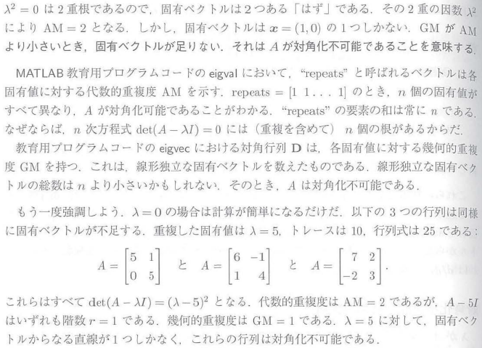
第6章 固有値と固有ベクトル:6.2 行列の対角化
↑各固有値について閉じれば、この不等式が成立

Slide 9
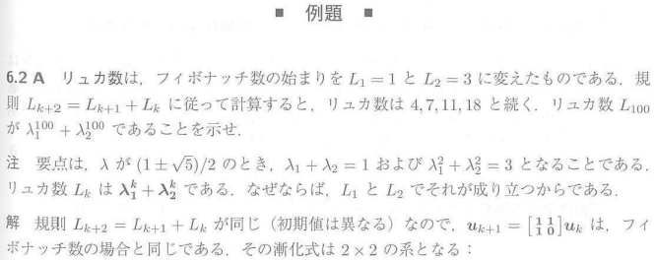
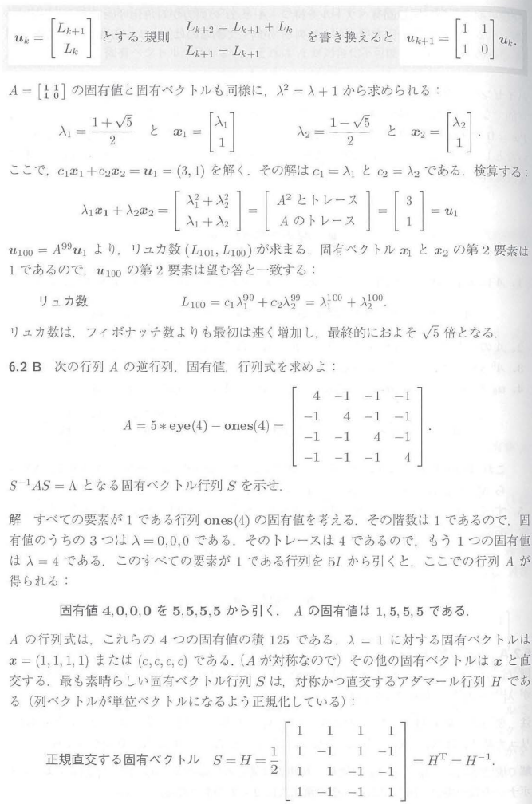
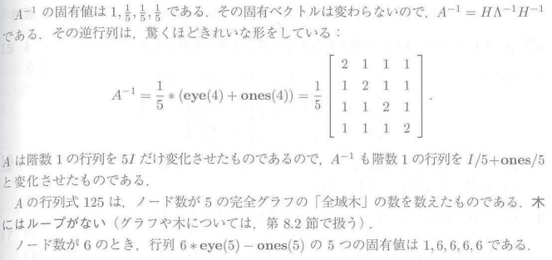

Slide 10
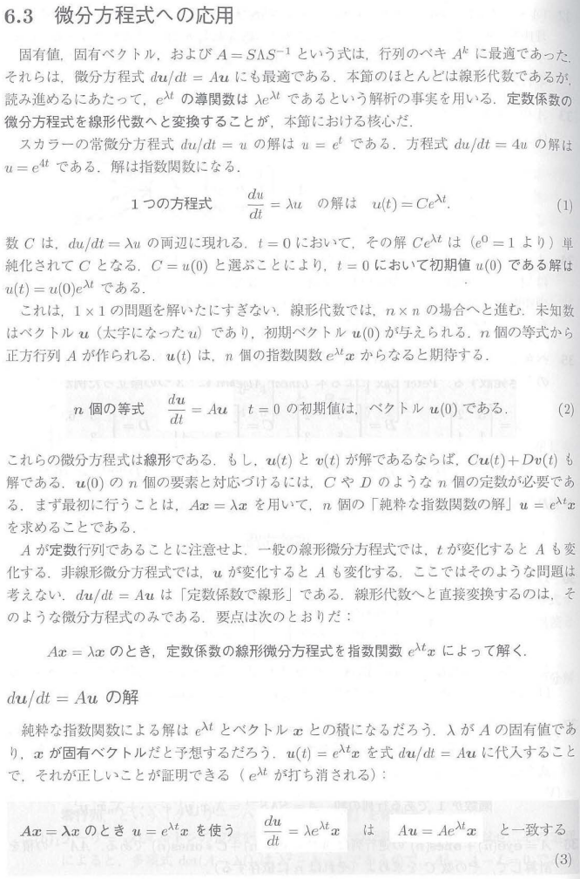
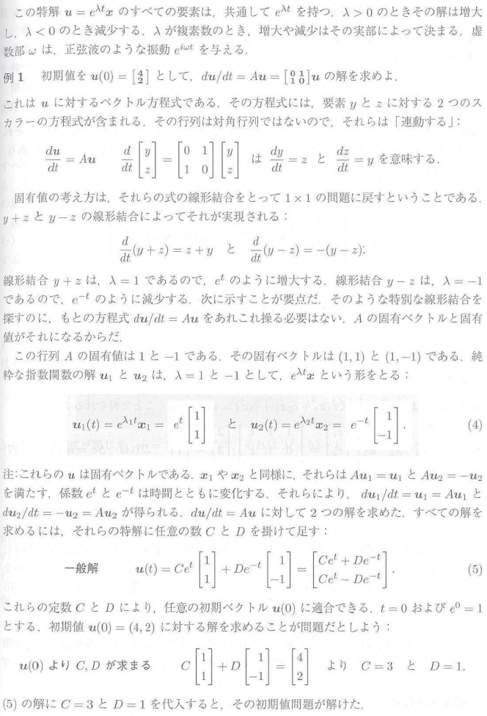
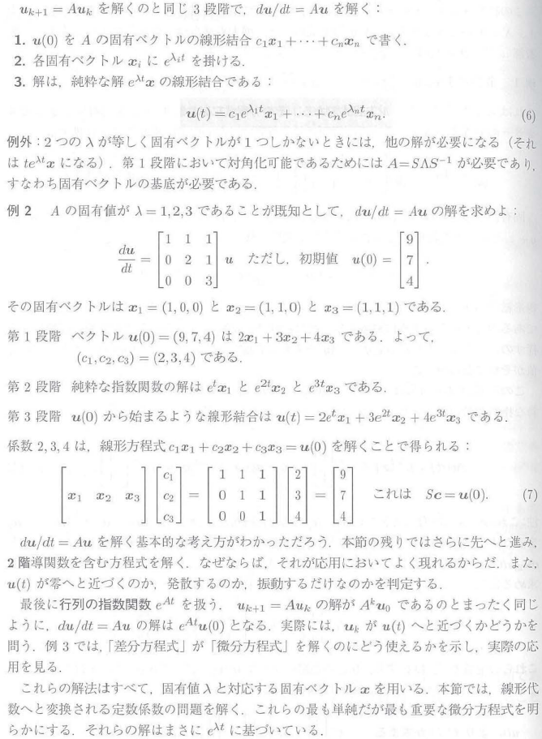
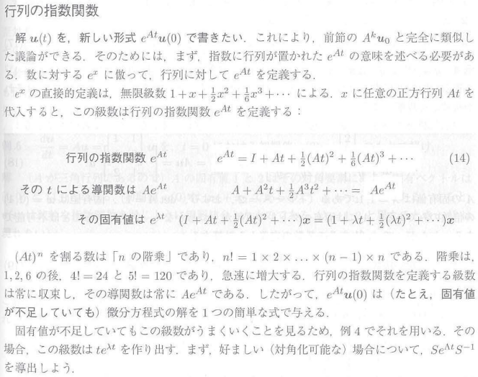
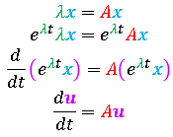
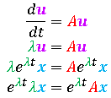
第6章 固有値と固有ベクトル:6.3 微分方程式への応用
t=0のとき
の表現．
$$u_{1}(t)$$
$$u_{n}(t)$$
スカラーだと必ず方向が一致するので、
固有ベクトル不要
微分方程式
微分方程式
1
1
1
1
1
固有値・固有ベクトル
$$u_{1}(t)$$
$$u_{2}(t)$$
1
微分方程式
微分変数tはuの中に隠れている
固有値・固有ベクトル
微分方程式の解
微分方程式の左辺
微分方程式の右辺
ベクトルだと操作後に一致する方向が固有ベクトルのみなので、
固有値もここで登場する。
$$\frac{du}{dt}=Au$$
$$λu=Au$$
$$λe^{λt}x=Ae^{λt}x$$
$$e^{λt}λx=e^{λt}Ax$$
こういう流れで考えると
分かりやすい。
$$λx=Ax$$
$$e^{λt}λx=e^{λt}Ax$$
$$\frac{d}{dt}\left(e^{λt}x\right)=A\left(e^{λt}x\right)$$
$$\frac{du}{dt}=Au$$
Aの固有値・固有ベクトルが存在すると仮定
微分方程式
指数関数を両辺にかける
本当はこれの重ね合わせ。定数倍もOK。
左辺を微分形式で整理する
固有値・固有ベクトル
共通項をuと書き直す。 uは固有ベクトルx指数関数の線形結合。
すると、元の微分方程式に一致する

Slide 11
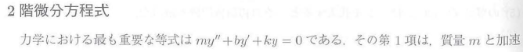
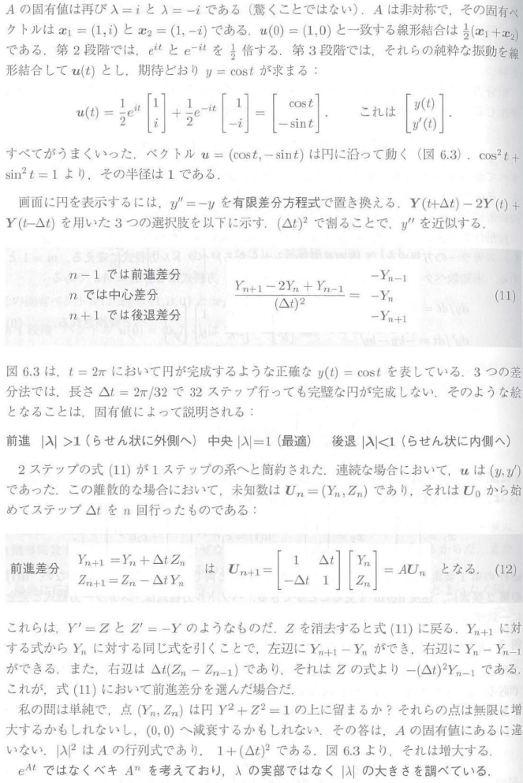
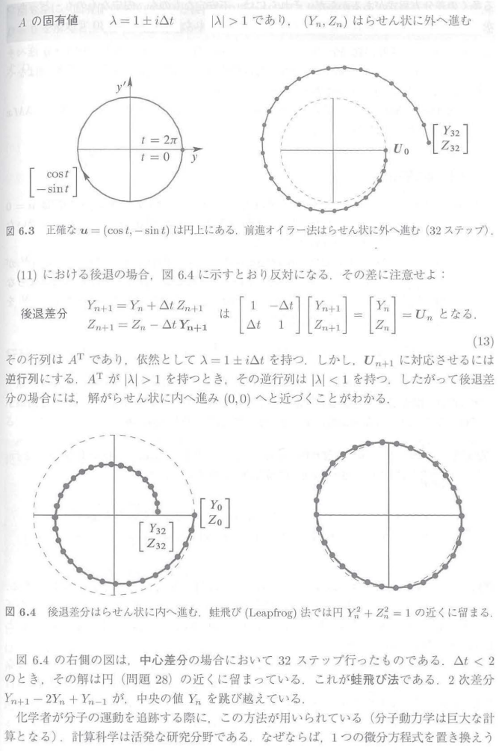
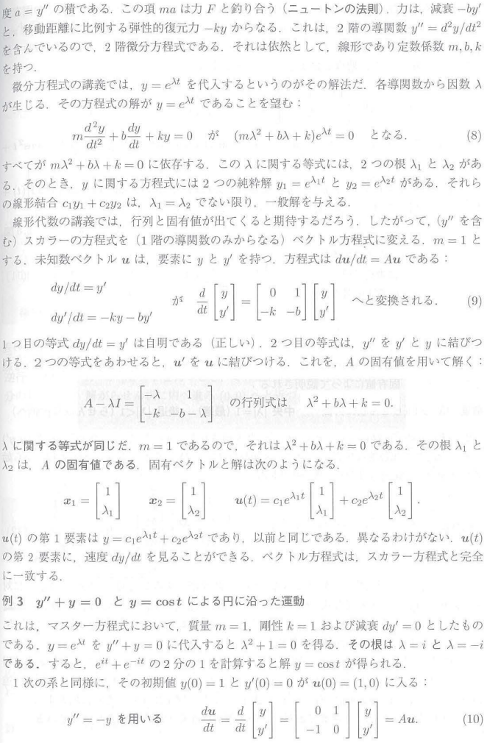
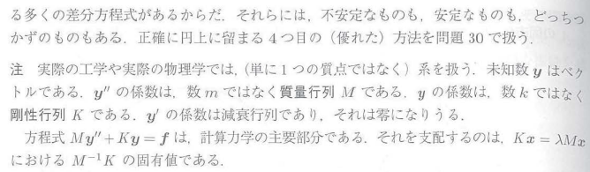
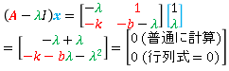




第6章 固有値と固有ベクトル:6.3 微分方程式への応用
前進差分
サンプルが
遅い分遅れる
理想
${\left(Y_{n+1}−Y_{n}\right)}/{∆t}=Z_{n+1}⇒{\left(\sin{t_{n+1}}\right)}^{′}=\cos{t_{n+1}}$
${\left(Z_{n+1}−Z_{n}\right)}/{∆t}=−Y_{n+1}⇒{\left(\cos{t_{n+1}}\right)}^{′}=−\sin{t_{n+1}}$
$$\left(Y_{n+1}−Y_{n}\right)−\left(Y_{n}−Y_{n−1}\right)$$
後退差分
サンプルが
早い分差が縮まる
中心差分
$Y_{n}=\cos{t_{n}}$, $Z_{n}=−\sin{t_{n}}$
${\left(Y_{n+1}−Y_{n}\right)}/{∆t}=Z_{n}⇒{\left(\cos{t_{n+1}}\right)}^{′}=−sin{t_{n}}$
${\left(Z_{n+1}−Z_{n}\right)}/{∆t}=−Y_{n}⇒{\left(−sin{t_{n+1}}\right)}^{′}=−\cos{t_{n}}$
$\left(A−λI\right)x$ $=\left[\begin{matrix}−λ & 1 \\ −k & −b−λ\end{matrix}\right]\left[\begin{matrix}1 \\ λ\end{matrix}\right]$
$=\left[\begin{matrix}−λ+λ \\ −k−bλ−λ^{2}\end{matrix}\right]=\left[\begin{matrix}0 (普通に計算) \\ 0 (行列式=0)\end{matrix}\right]$
$\left|A−λI\right|$ $=\left|\begin{matrix}1−λ & ∆t \\ −∆t & 1−λ\end{matrix}\right|={\left(1−λ\right)}^{2}+{∆t}^{2}=λ^{2}−2λ+1+{∆t}^{2}=0$
$λ=1±i$ $∆t$

Slide 12






第6章 固有値と固有ベクトル:6.3 微分方程式への応用
対角化行列の
積が出てくる
$$u\left(0\right)=Sc$$
複素数
実数
$e^{Λt}=I＋Λt+1/2{(Λt)}^{2}+⋯$
${}^{}=\left[\begin{matrix}1+λ_{1}t+1/2{\left(λ_{1}t\right)}^{2}+⋯ & & \\ & ⋱ & \\ & & 1+λ_{n}t+1/2{\left(λ_{n}t\right)}^{2}+⋯\end{matrix}\right]$
${}^{}=\left[\begin{matrix}e^{λ_{1}t} & & \\ & ⋱ & \\ & & e^{λ_{n}t}\end{matrix}\right]$
$$e^{At}$$
ベクトル
行列の指数関数 → テーラー展開
→ 対角行列の重ね合わせ
→ 対角成分を逆テーラー展開

Slide 13







Slide 14








第6章 固有値と固有ベクトル:6.4 対称行列
ここで「転置が等しい」を使う
$Ax=0$ $→A$の行と$x$の内積が$0$
$$\left[\begin{matrix}0 & λ_{2}−a \\ λ_{1}−a & 0\end{matrix}\right]$$
$Ay=\left(λ_{1}P_{1}+λ_{2}P_{2}\right)y=\left(λ_{1}x_{1}x_{1}^{T}+λ_{2}x_{2}x_{2}^{T}\right)y=λ_{1}x_{1}\left(x_{1}^{T}y\right)+λ_{2}x_{2}\left(x_{2}^{T}y\right)=(c_{1}λ_{1})x_{1}+{(c}_{2}λ_{2})x_{2}$
各固有ベクトル方向に
射影したときの長さ(内積)
固有ベクトルの線形結合
$P=A{\left(A^{T}A\right)}^{−1}A^{T}$
$=QΛQ^{T}{\left({\left(QΛQ^{T}\right)}^{T}\left(QΛQ^{T}\right)\right)}^{−1}{\left(QΛQ^{T}\right)}^{T}$
$=QΛQ^{T}{\left(QΛQ^{T}QΛQ^{T}\right)}^{−1}QΛQ^{T}=QΛQ^{T}{\left(QΛ^{2}Q^{T}\right)}^{−1}QΛQ^{T}$
$=QΛQ^{T}QΛ^{−2}Q^{T}QΛQ^{T}=QΛΛ^{−2}ΛQ^{T}=QQ^{T}$
$=\left[\begin{matrix}x_{1} & x_{2}\end{matrix}\right]\left[\begin{matrix}x_{1}^{T} \\ x_{2}^{T}\end{matrix}\right]=x_{1}x_{1}^{T}+x_{2}x_{2}^{T}$

Slide 15





第6章 固有値と固有ベクトル:6.4 対称行列

Slide 16




Slide 17






第6章 固有値と固有ベクトル:6.5 正定値行列
前進差分
後退差分

Slide 18




第6章 固有値と固有ベクトル:6.5 正定値行列
$$B$$
$$B$$
$$B$$

Slide 19





Slide 20



第6章 固有値と固有ベクトル:6.6 相似行列
固有値は変わらない

Slide 21




第6章 固有値と固有ベクトル:6.6 相似行列

Slide 22




Slide 23




第6章 固有値と固有ベクトル:6.7 特異値分解（ＳＶＤ）
n
m
n
m
n
m

Slide 24








第6章 固有値と固有ベクトル:6.7 特異値分解（ＳＶＤ）
同じ方向を向く
r=1
U は正規直交行列
対角行列で考える
Aの行ベクトル
との内積が↓
$$Av_{1}≠0$$
$$Av_{2}=0$$
$$Au_{1}^{T}=A^{T}u_{1}≠0$$
$$Au_{2}^{T}=A^{T}u_{2}=0$$
Aの行ベクトル↑
との内積が
特異値分解
$$=UΣV^{T}$$
逆行列
直した軸方向に拡大する
ずれている軸を一旦戻す
再度回転させる
vと向き
が違う
1
固有ベクトル
固有ベクトル
対称行列
固有値
入力v と出力u で軸の方向が維持されていない点が，固有値と異なる
単位ベクトルからなる基底を入力したときに，
各軸がどれだけ拡大されるのかを，直交性を保ったまま判定できる．
上図の場合，1は縮んで，2は伸びている．
実際に変換に大きく寄与するのは2の方．1は小さいので無視できる．
特異値分解では，入・出力の間で方向が変わってしまってもいいから，
直交性を維持したまま，どの軸が変換に寄与するのかを知ることができる．
Aが対称行列でなくてもよい．
↓
Aが対称行列だと，入・出力で方向は一緒となり，固有値問題と等価になる．
↓
固有値・固有ベクトルでは，Aをかけても方向が変わらないベクトルが
必ず存在するとは限らない．対象行列である必要がある．
画像圧縮では，得意値分解を用いる．
画像の行列なんて対称なわけないし，そもそも正方行列とも限らない．
対称行列の対角化（固有値）
$$A=SΛS^{−1}=QΛQ^{T}$$
最初と向きが同じ
$$S^{−1}=Q^{T}$$
$$Λ$$
$$λ_{2}$$
$$S=Q$$
$$s_{2}=q_{2}$$
$$λ_{1}$$
$$s_{2}=q_{2}$$
$$s_{1}=q_{1}$$
$$s_{1}=q_{1}$$
$$S=Q$$
入出力で軸の方向が維持されているのが固有ベクトル
主成分分析では，対称行列の固有値問題を解く．
分散共分散行列は必ず対称行列なので，固有値を求めればよい．

Slide 25


第6章 固有値と固有ベクトル:6.7 特異値分解（ＳＶＤ）

Slide 26



Slide 28


ジョルダン標準形補足

Slide 29







補足：ジョルダン標準形の性質
1がどんどん右上に
7の累乗がどんどん右上に
1がなくなる

Slide 30






補足：ジョルダン標準形で初期値問題を解く
一つ下の要素が足される
一番下の要素だけが純粋な
固有値．固有ベクトルの関係

Slide 31








補足：ジョルダン標準形の求め方
純粋な固有値・固有ベクトル
純粋な固有値・固有ベクトル
純粋な固有値・固有ベクトル

Slide 32





補足：ジョルダン標準形に変換できることの証明(1/3)
そういうベクトルを、
連立方程式で求められる。
「選ぶ」のは定数倍の項。
$$U_{1}$$
ここが上三角行列になるような
列空間を構成すれば可能

Slide 33





補足：ジョルダン標準形に変換できることの証明(2/3)
各固有値に対応する

Slide 34







補足：ジョルダン標準形に変換できることの証明(3/3)
これがうまいRの選び方
※原理的には、1じゃ無くても
成り立たせることは可能
※原理的には、1じゃ無くても
成り立たせることは可能
対角成分が0の行列なら、成り立つ。
だから、D から固有値×単位行列を引く。
$$D=Q^{−1}AQ$$

Slide 35





固有値重解なし
$$A=SΛS^{−1}$$
$$S^{−1}$$
標準
基底
$$Λ$$
$$λ_{1}$$
$$S$$
$$λ_{1}s_{1}$$
$$s_{1}$$
$$λ_{2}$$
$$λ_{2}s_{2}$$
$$s_{2}$$
$$S$$
入出力で軸の方向が維持されている
固有値重解あり
$p_{1}$ の場合
$$A=PJ_{i}P^{−1}$$
$$P^{−1}$$
標準
基底
$$J_{i}$$
$$λ_{1}$$
$$P$$
$$λ_{1}p_{1}$$
$$p_{1}$$
$$P$$
入出力で軸の方向が維持されている
固有値重解あり
$p_{2}$ の場合
$$A(1 回目)=PJ_{i}P^{−1}$$
$$A(2 回目)=PJ_{i}P^{−1}$$
$$P^{−1}$$
標準
基底
$$J_{i}$$
$$P$$
$$P^{−1}$$
標準
基底
$$J_{i}$$
$$λ_{1}$$
$$P$$
$$λ_{1}p_{1}$$
$$p_{1}$$
$$λ_{1}$$
$$Ap_{2}$$
$$p_{2}$$
$$\left(A−λ_{1}I\right)p_{2}=p_{1}$$
$$λ_{1}p_{2}$$
$$P$$
$$P$$
出力結果が$p_{1}$になるような$p_{2}$を選択する。
2回目の変換で入出力のベクトルの方向が$p_{1}$になる

